Slide 1
——构图与配色
科研绘图的审美
邓亦凡
2026/9/23

Slide 2
目录​​
1. 引言-科学与审美
2. 科研绘图是独立的语言
3. 科研绘图构图
4. 科研绘图配色
5. 小结

Slide 3
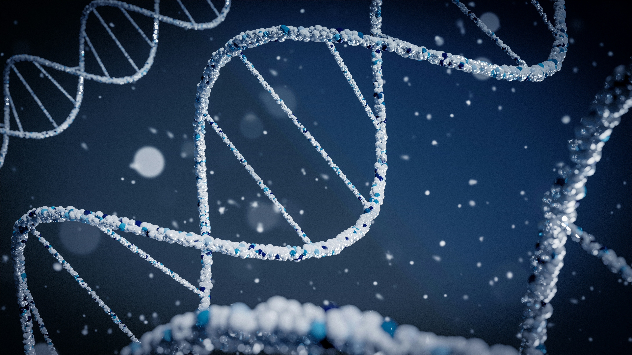
科学与审美
简单是真的印记；美是真理的光辉
——钱德拉塞卡 (1983 年诺贝尔奖)

Slide 4
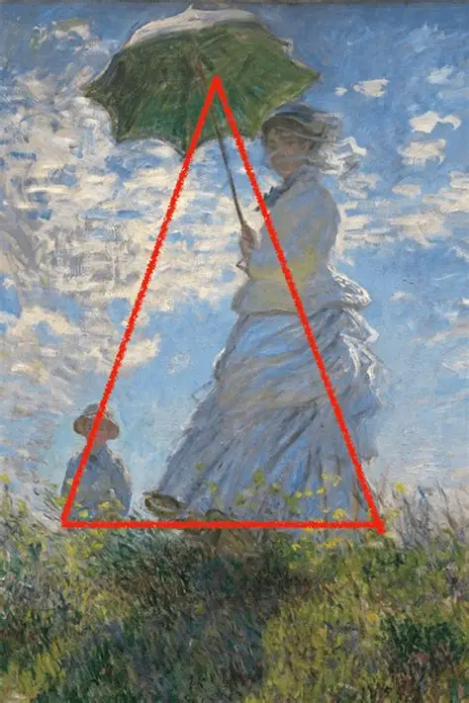
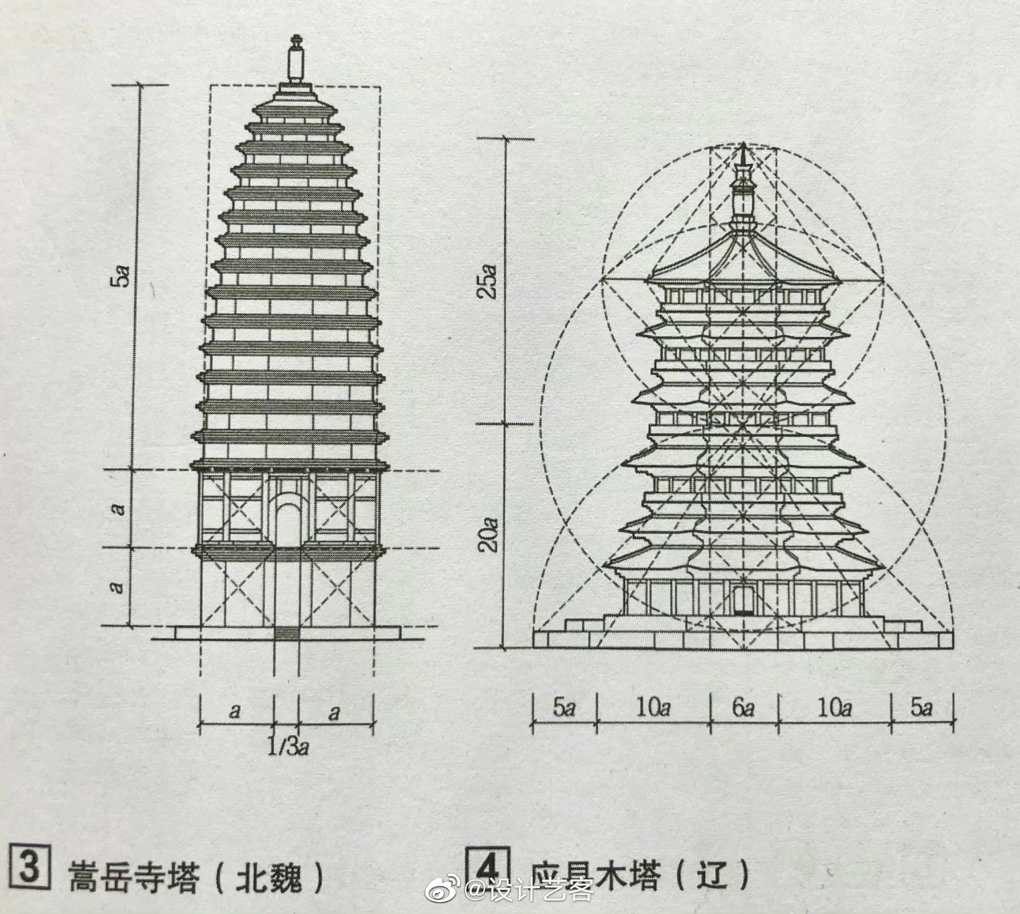
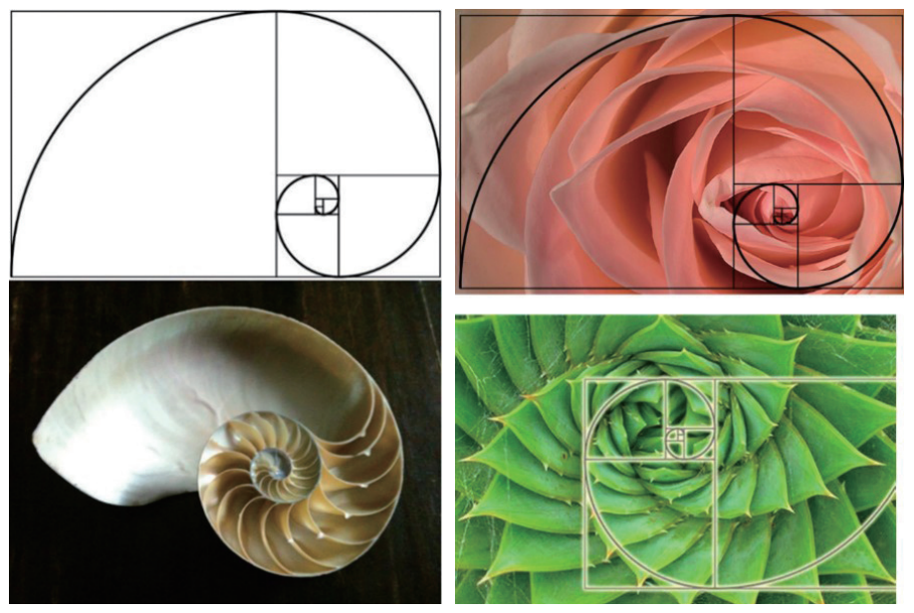
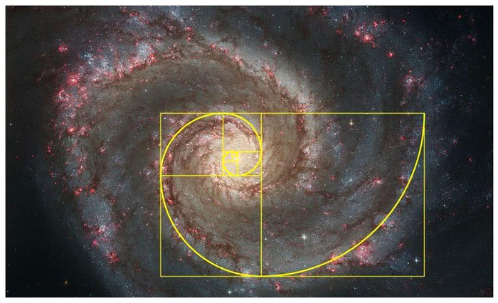
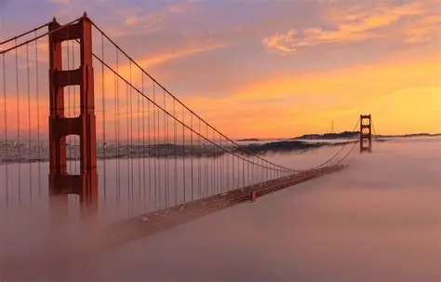
审美的客观性
如果自然不美，它就不值得被认识。我所说的美，不是质地与外表的美，而是来自各部分和谐秩序的更内在的美，是纯粹的理智所能把握的美。——庞加莱

Slide 5
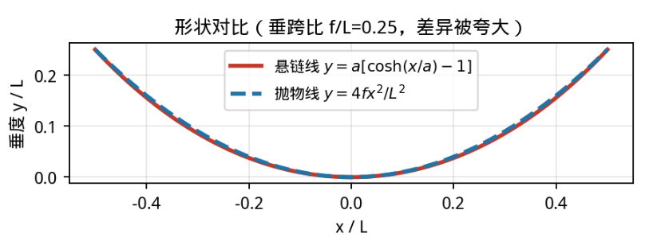
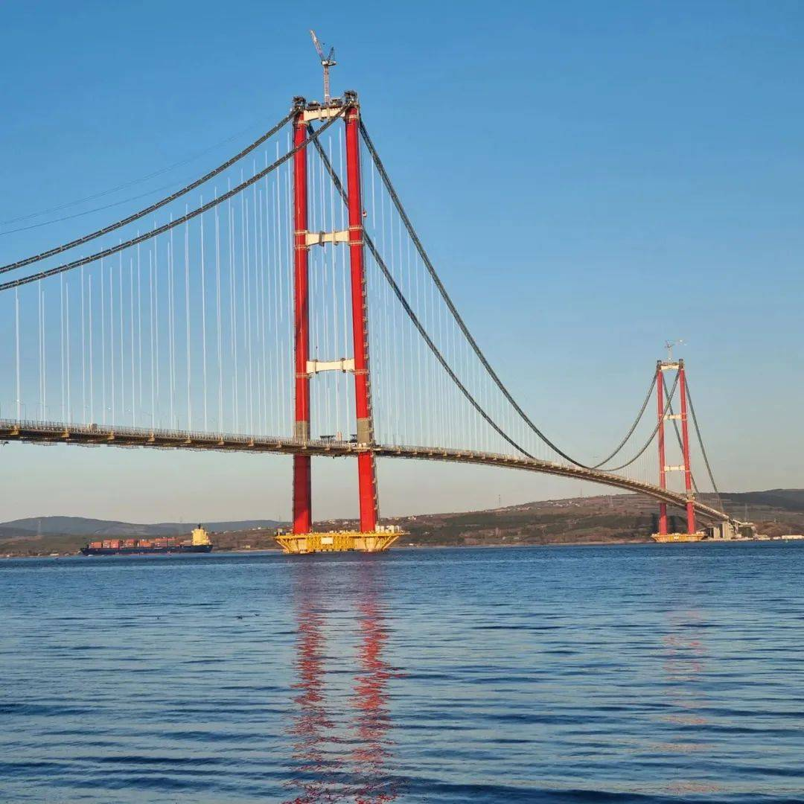
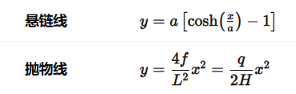
形而上的美
存在着一个“美本身”，它先于、独立于、且高于现实中一切被称为“美”的事物；现实的美的事物之所以美，只是因为分有了它。
——柏拉图《理想国》
  几何与比例
  对称与破缺
  平衡与变化
  节律与变奏
  调和与对比
这条曲线并不是设计师画出来的，而是均布荷载下纯受拉构件的必然解；
美是形体内一切部分的那种合乎理性的和谐，使得不能增添、不能减少、不能改动。
——阿尔贝蒂

Slide 6
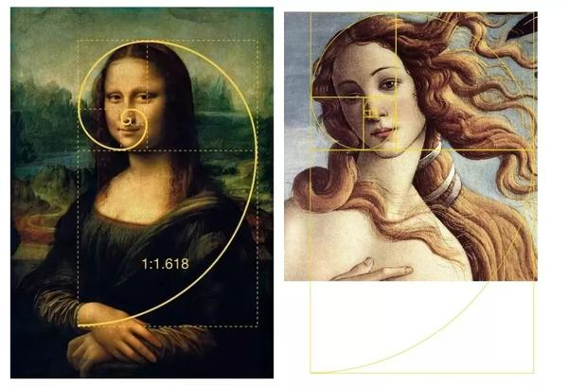
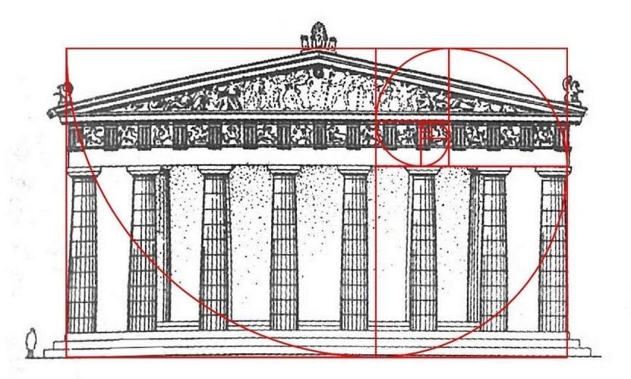
形而上的美
存在着一个“美本身”，它先于、独立于、且高于现实中一切被称为“美”的事物；现实的美的事物之所以美，只是因为分有了它。
——柏拉图《理想国》
  几何与比例
  对称与破缺
  平衡与变化
  节律与变奏
  调和与对比
量感美包含着面积、体积、容量和重量感等因素，是由长短比例及面积分割等形式条件构成的，它对形式所起的作用远比质感美显著。
——吴冠中

Slide 7
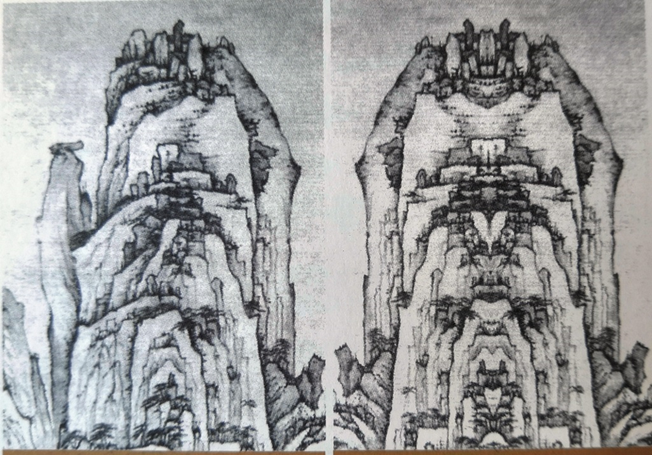
形而上的美
存在着一个“美本身”，它先于、独立于、且高于现实中一切被称为“美”的事物；现实的美的事物之所以美，只是因为分有了它。
——柏拉图《理想国》
  几何与比例
  对称与破缺
  平衡与变化
  节律与变奏
  调和与对比
艺术与科学，都是对称与不对称的巧妙组合。
——李政道
对称是一种美，而对称之中有点破缺则更美
——杨振宁
宏仁山水画（左）及对称化后的图像（右）
——出自李政道《对称与不对称》

Slide 8
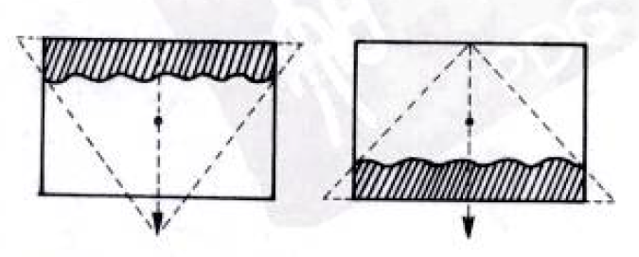
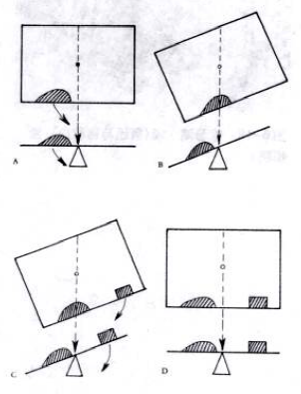
形而上的美
存在着一个“美本身”，它先于、独立于、且高于现实中一切被称为“美”的事物；现实的美的事物之所以美，只是因为分有了它。
——柏拉图《理想国》
  几何与比例
  对称与破缺
  平衡与变化
  节律与变奏
  调和与对比
画面的元素都有自己的重量，因形状、颜色、明暗等因素各不相同
水平上，越远离中心的越重（力矩）
竖直上，重元素越高影响稳定（重心）
应该使总体结构的力与画面重心相一致，以获得平衡的画面
——常锐伦《绘画构图学》

Slide 9
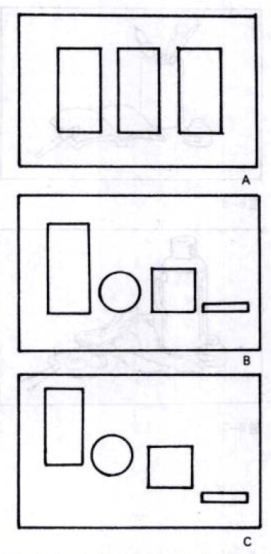
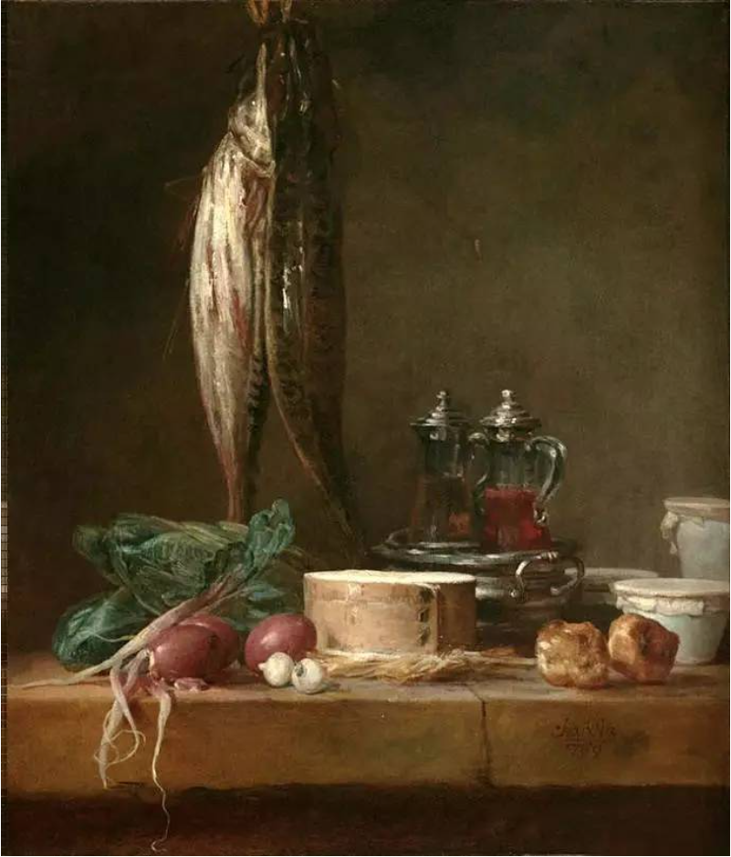
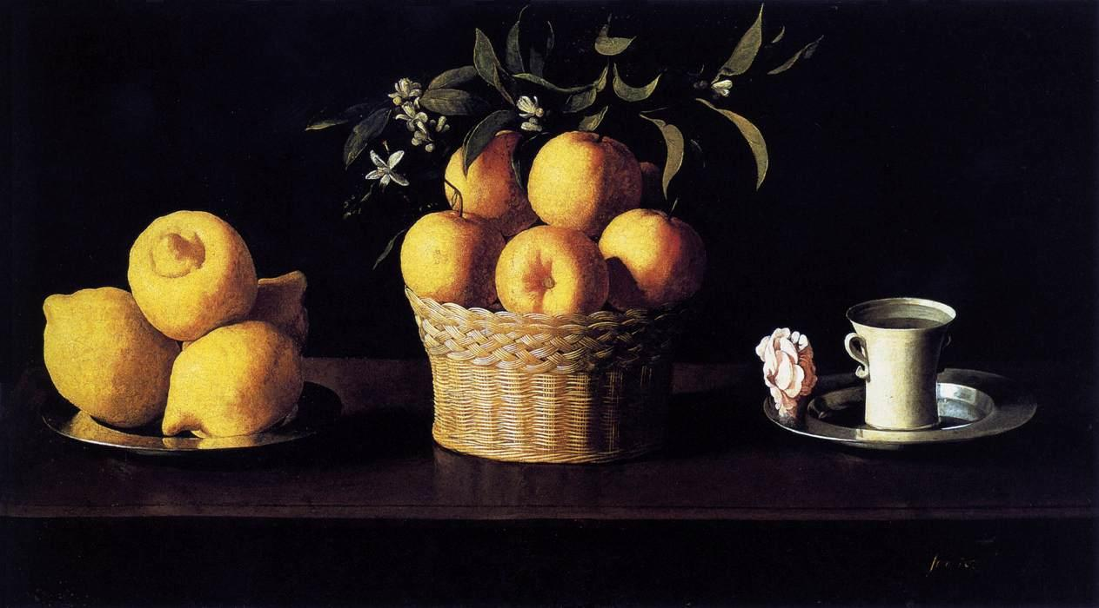
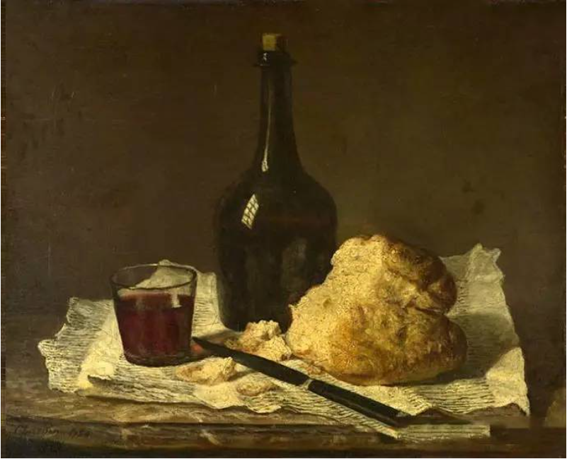
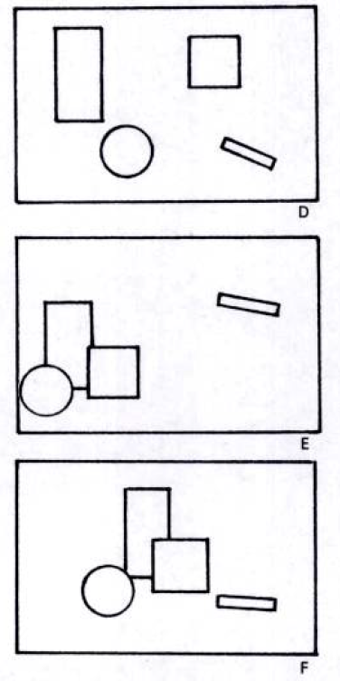
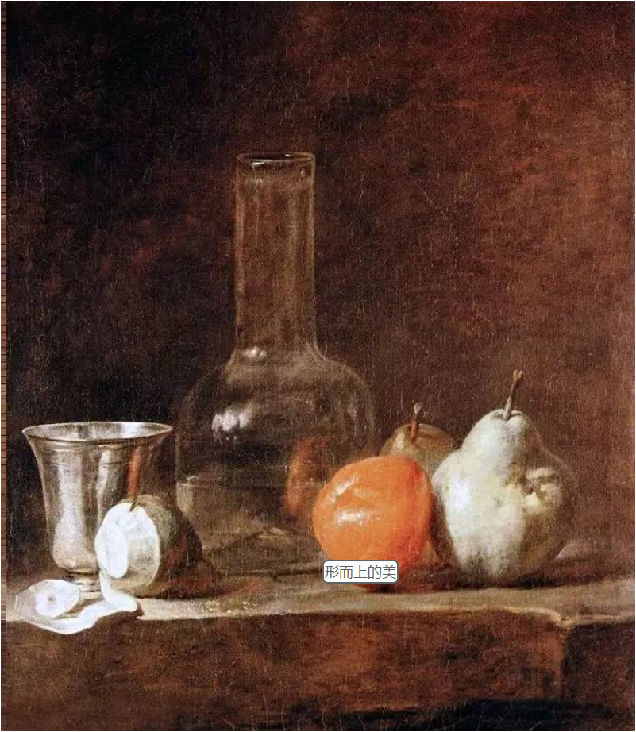
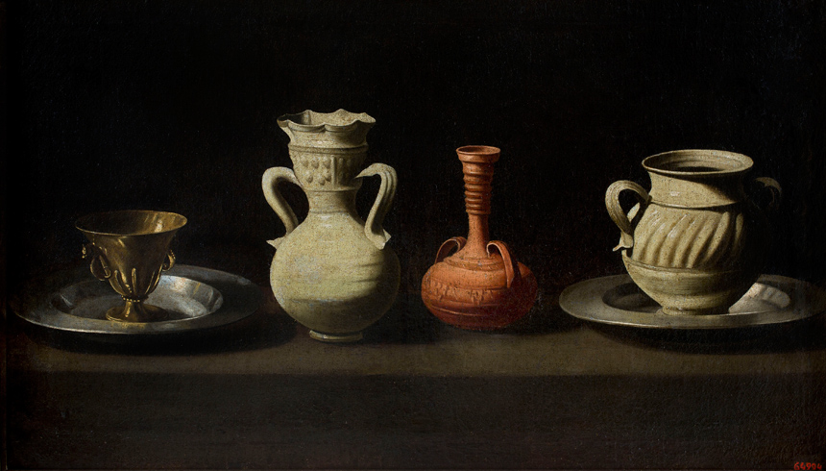
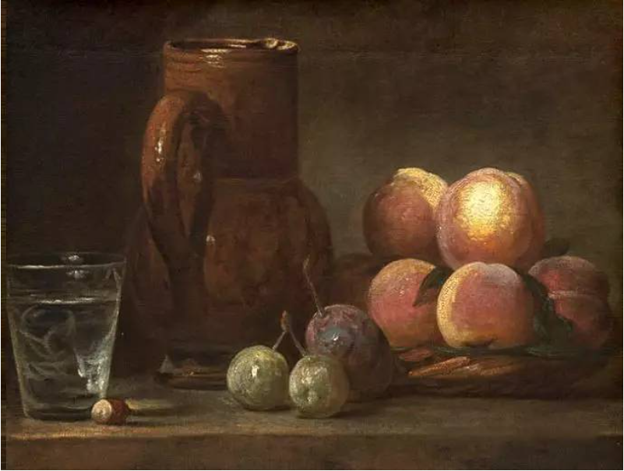
形而上的美
存在着一个“美本身”，它先于、独立于、且高于现实中一切被称为“美”的事物；现实的美的事物之所以美，只是因为分有了它。
——柏拉图《理想国》
  几何与比例
  对称与破缺
  平衡与变化
  节律与变奏
  调和与对比
A：形象雷同，机械重复，呆板
B：形象多样、但排列呆板
C：缺少疏密聚散
D：布局平摊，结构松散
E：布局偏左，不均衡
F：均衡、多样统一、变化而有秩序
——常锐伦《绘画构图学》
夏尔丹(法国)静物绘画
苏巴兰(西班牙)静物绘画

Slide 10
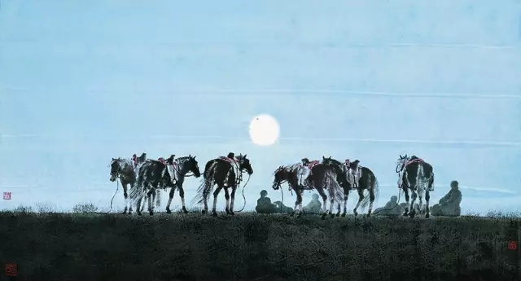
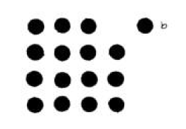
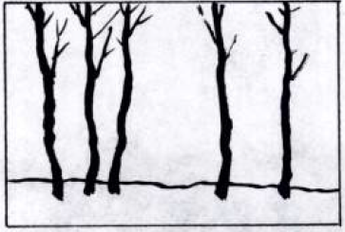
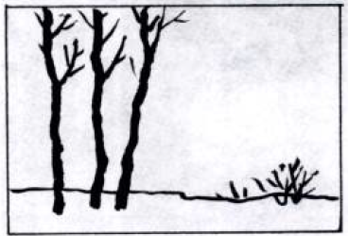
形而上的美
存在着一个“美本身”，它先于、独立于、且高于现实中一切被称为“美”的事物；现实的美的事物之所以美，只是因为分有了它。
——柏拉图《理想国》
  几何与比例
  对称与破缺
  平衡与变化
  节律与变奏
  调和与对比
节奏即规律重复的形式,隐含了规律的连续性与外推性
而节奏的变化、停顿、列外往往是天然的关注点
孙志钧《草原行旅》

Slide 11
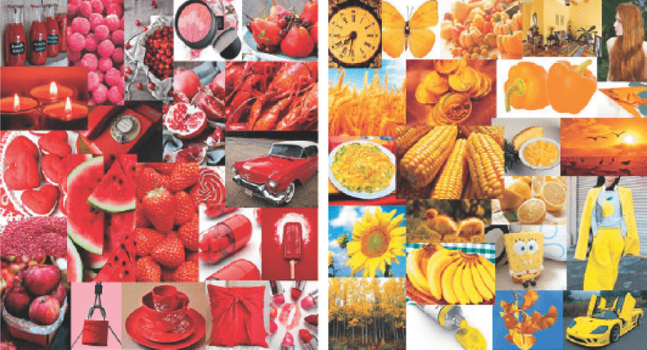
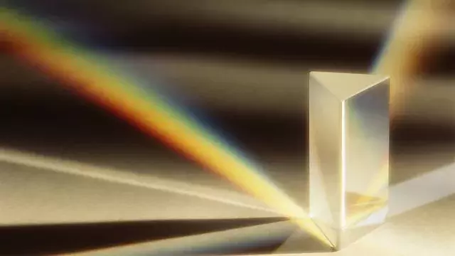
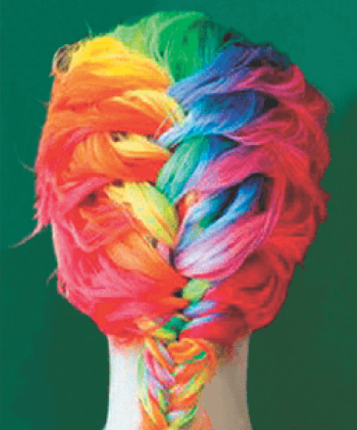
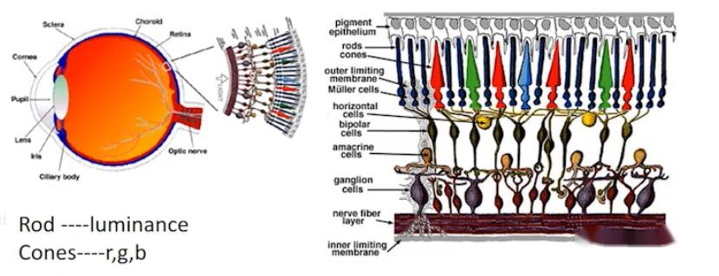
形而上的美
色彩是光的业绩与苦难
——歌德《色彩学》
色彩是光与物质的固有属性、通过人的感官与知觉而呈现心理属性和审美属性
而色彩对比、调和，是色彩搭配的最重要的内容。
没有不美的色彩，只有不美的色彩组合！
  几何与比例
  对称与破缺
  平衡与变化
  节律与变奏
  调和与对比

Slide 12
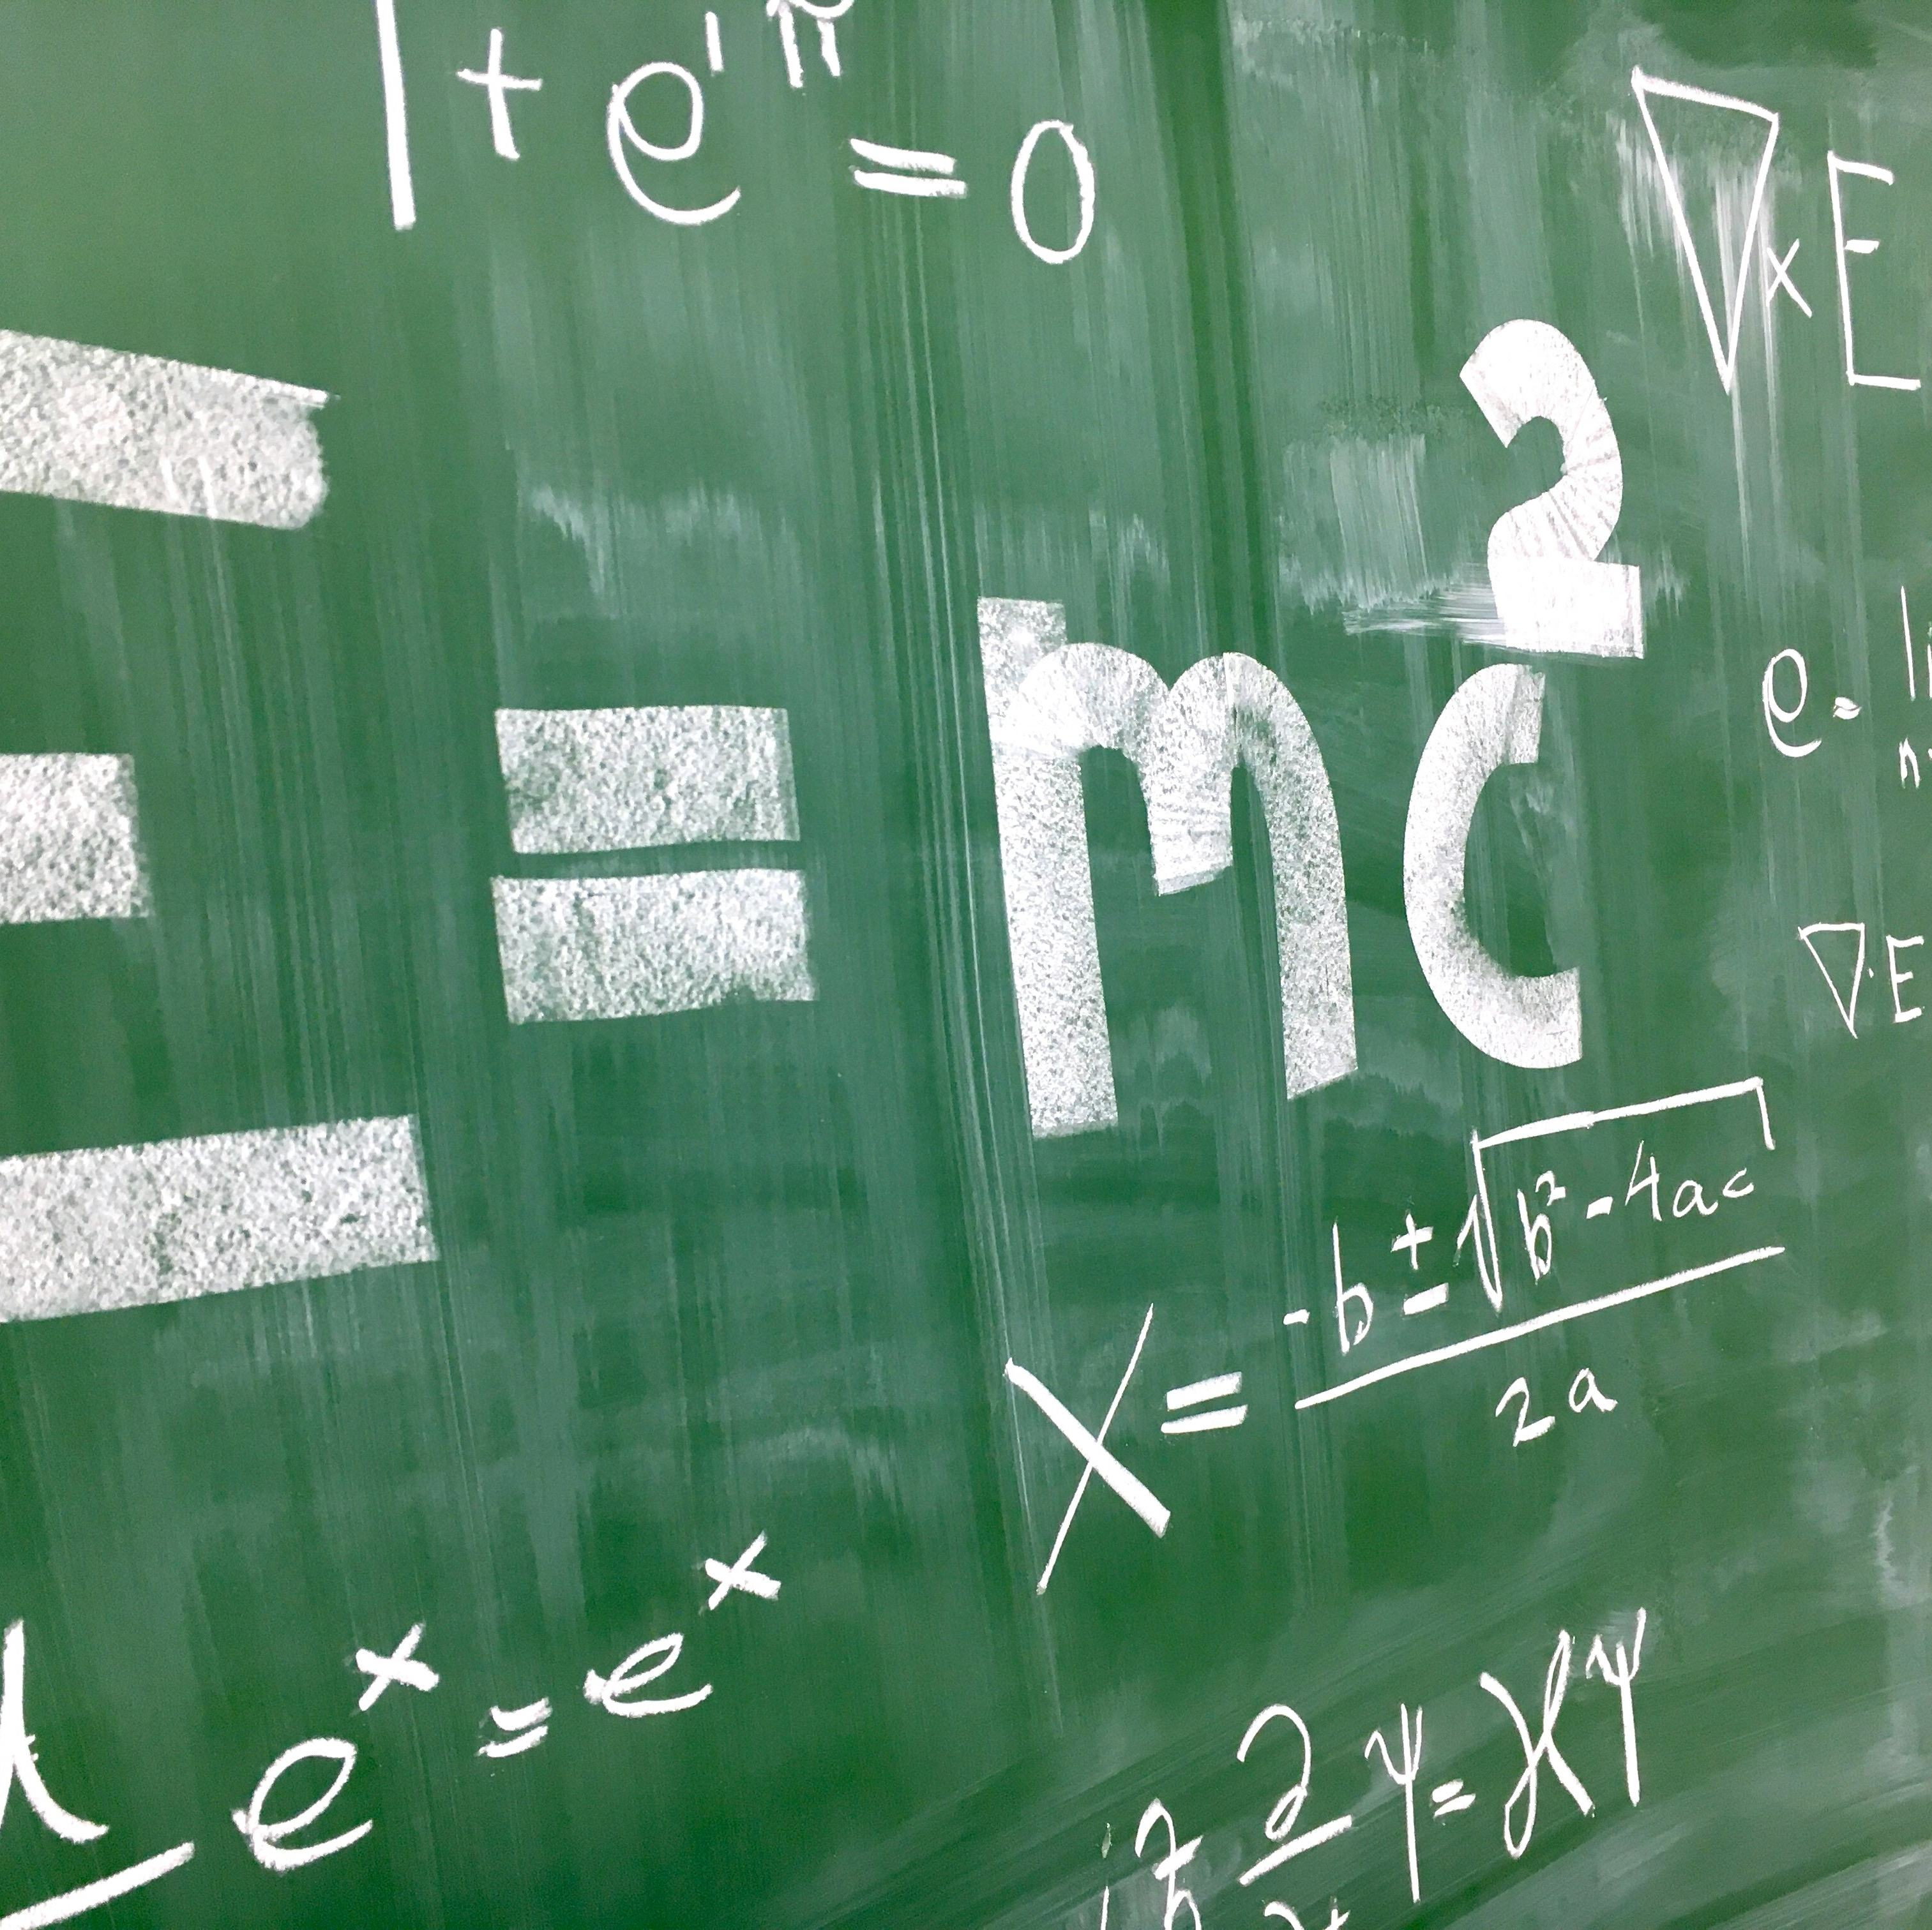
科研绘图
——独立的语言
语言是思想的构成器官；
语言与其说是表达已知真理的手段，不如说更是发现此前未知的真理的手段。
——洪堡特

Slide 13
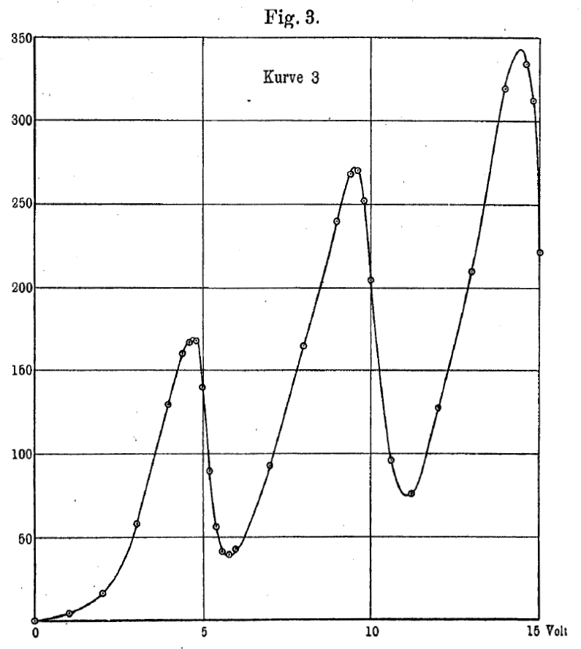
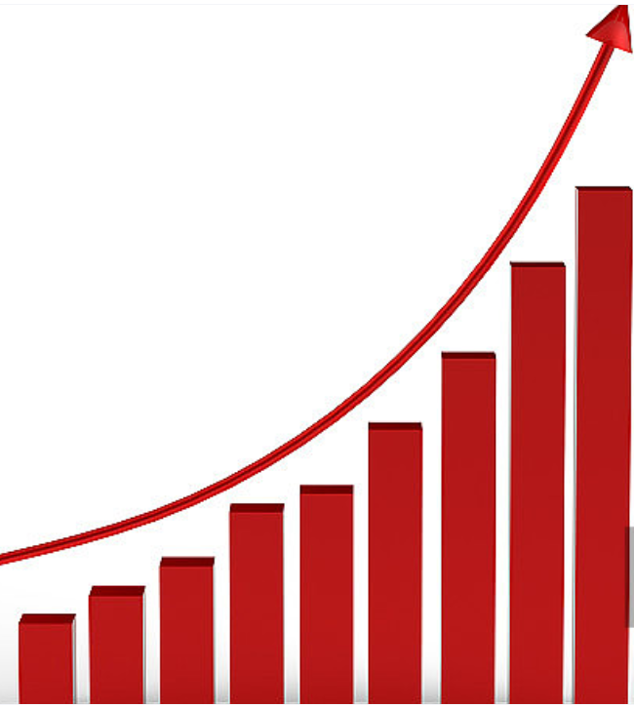
科研绘图的目标
揭示规律、理念
可读性高、易懂
美观、赏心悦目
  I-U图绘出前，难以清晰认知或理解4.9eV的周期性出现的现象
  两位作者甚至理解错了4.9eV的含义，以为是第一电离能
  Bohr在1915年几乎立刻认出了这是自己壳层模型的证据
赏心悦目
可读、易懂
揭示规律
承载理念
电子在汞蒸气中加速，阳极I 与加速U关系。
——Franck–Hertz （1914）

Slide 14
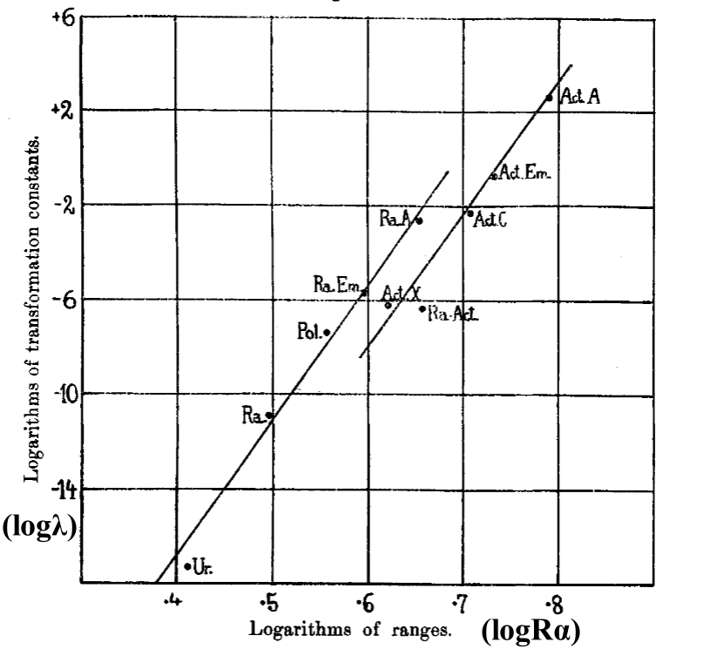

科研绘图的目标
揭示规律、理念
可读性高、易懂
美观、赏心悦目
  换位思考，以最适合读者理解的方式绘图
  注意坐标、图例的大小和清晰
  注意线型、点的大小等影响可读性的因素
赏心悦目
可读、易懂
17 年后，Gamow用量子隧穿解释了其内涵
揭示规律
承载理念
α放射性核素衰变常数与α粒子射程关系
——Geiger–Nuttall（1911）

Slide 15
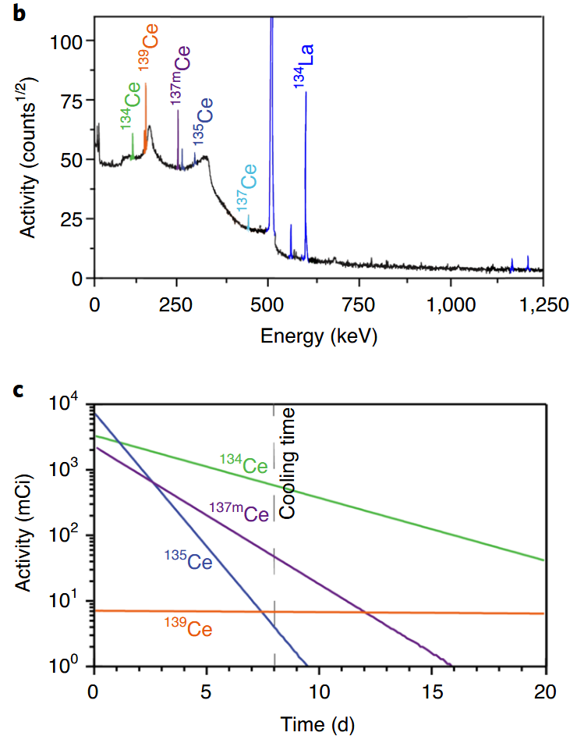
科研绘图的目标
揭示规律、理念
可读性高、易懂
美观、赏心悦目
  换位思考，以最适合读者理解的方式绘图
  注意坐标、图例的大小和清晰
  注意线型、点的大小等影响可读性的因素
赏心悦目
线形、颜色、点的类型应该在全文尽可能分类统一、形成符号系统
可读、易懂
揭示规律
承载理念
T. A. Bailey et al., Nat. Chem., Mar. 2021.

Slide 16
科研绘图的目标
揭示规律、理念
可读性高、易懂
美观、赏心悦目
提升途径 | 方法​
提升审美 | 艺术、绘画
配色方案 | 参考成熟方案
构图思维 | 下面详细介绍
控制信息 | 先减、后加
进阶
赏心悦目
基础
可读、易懂
六法者何？气韵生动；骨法用笔；应物象形；随类赋彩；经营位置；传移模写。
——谢赫（南朝·齐）《古画品录》
揭示规律
承载理念
“Everything should be made as simple as possible, but not simpler.”
——Roger Sessions对Einstein演讲的转述

Slide 17
科研绘图构图
首先要重视形式，探讨形式美的独立性和科学性，不要怕“形式主义”的棍子。
——吴冠中

Slide 18
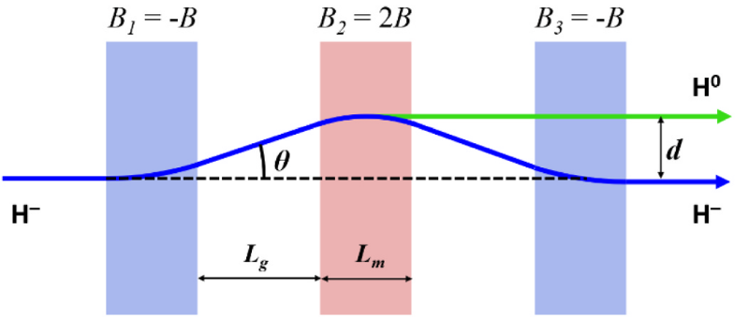
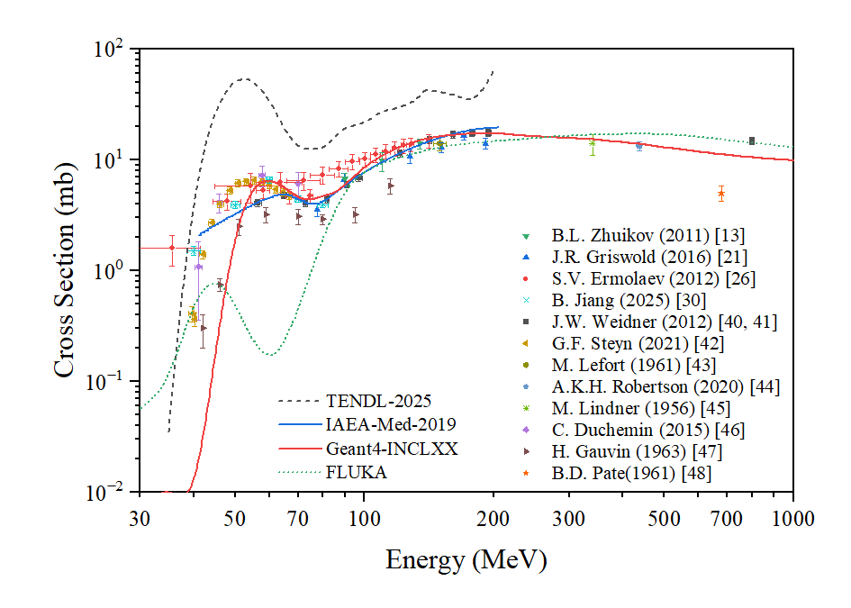
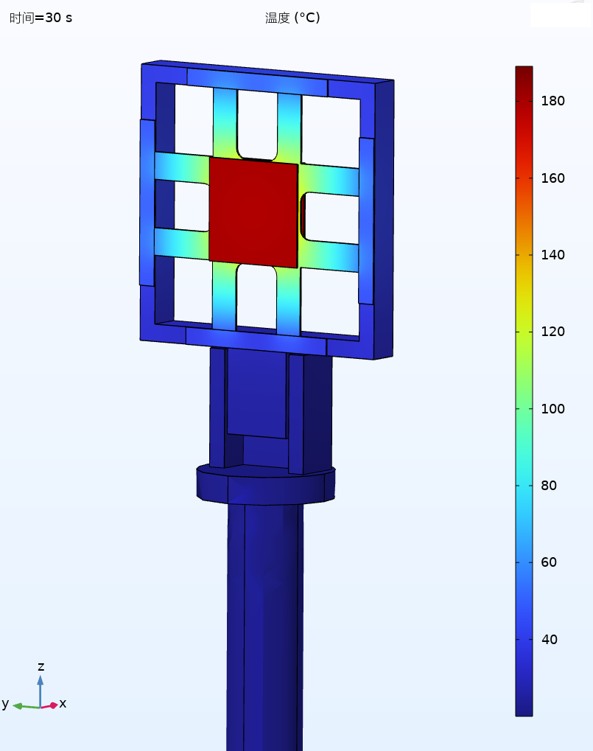
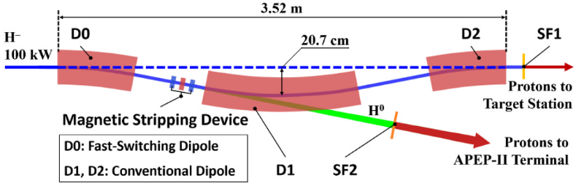
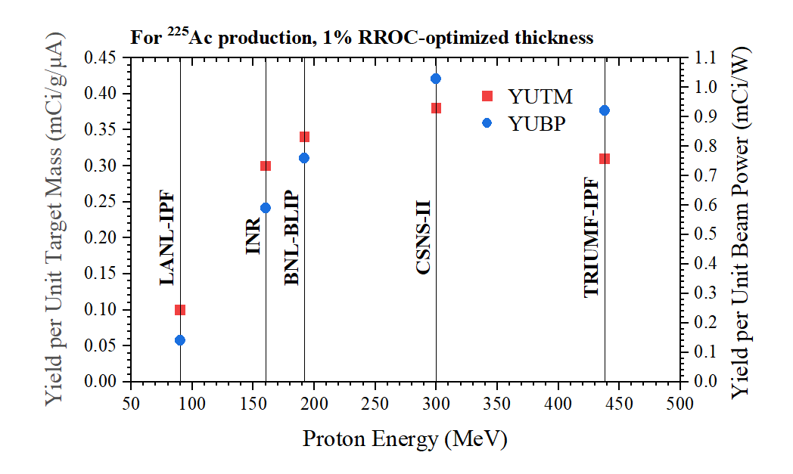
画幅比例
“画家”画幅
1 : 2.35
3 : 4
  黄金矩形：实验美学派认为，黄金比例的矩形适宜人的视域，显得更美。
  画家画幅：画家喜爱3:4的比例，比黄金矩形更显稳固。
  横长画幅：宏大、开阔、壮观的感受。适合表现长距离形体、水平运动等。
  竖画幅：高耸、挺拔、雄伟。适合表现高的形体、竖直运动等。
变形宽荧幕画幅
4 : 5
>1 : 3
长卷
1 : 1.618
竖画幅
黄金画幅

Slide 19
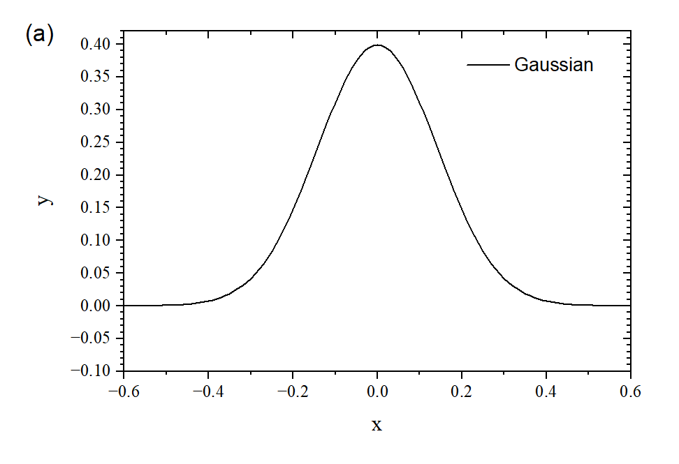
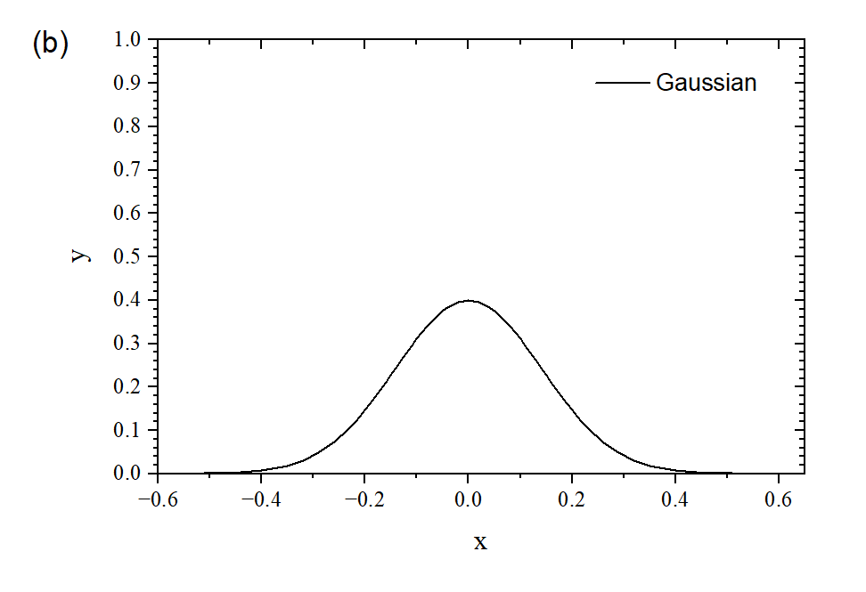
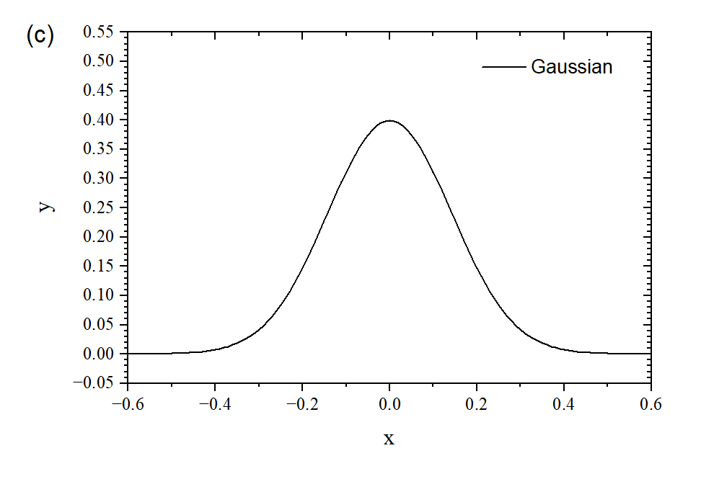
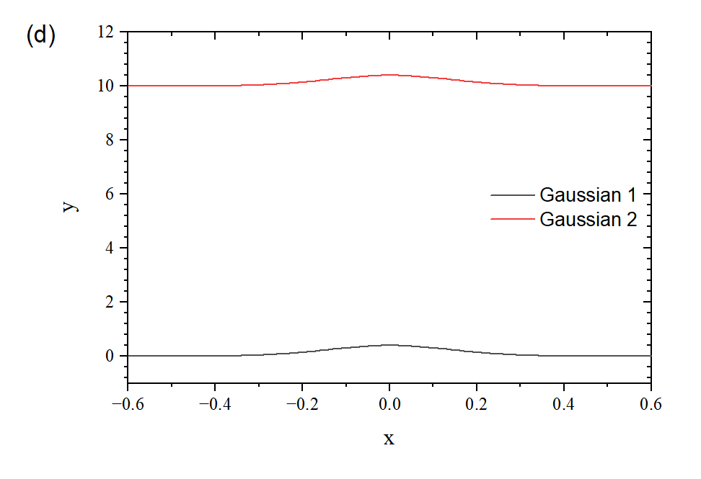
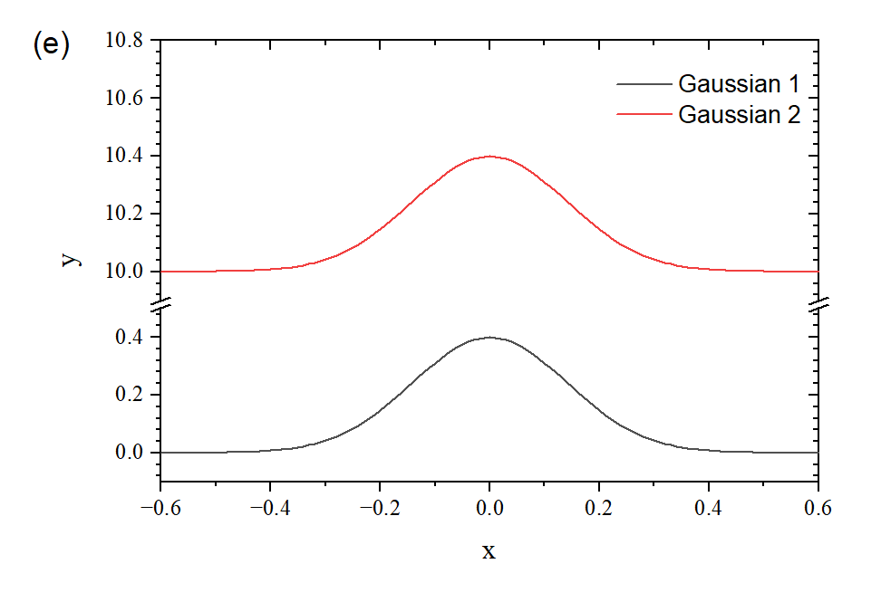
图线的位置
  开放线具有分隔画面作用-要考虑放置在合适位置
  (a) 顶头、占比过大
  (b)留白过大
  (c)线的位置较合适
  (d) 对比图结构被距离压缩，不清晰
  (e)利用break实现

Slide 20
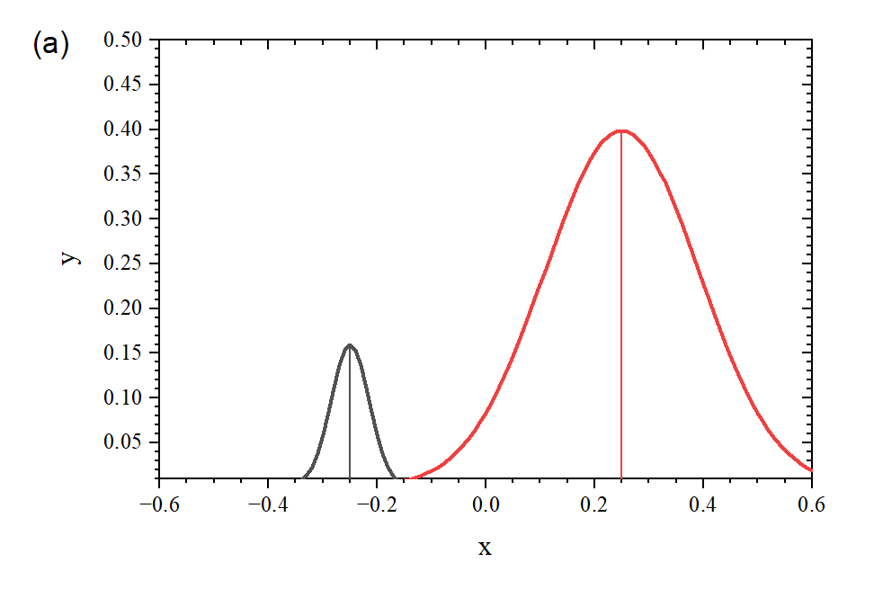
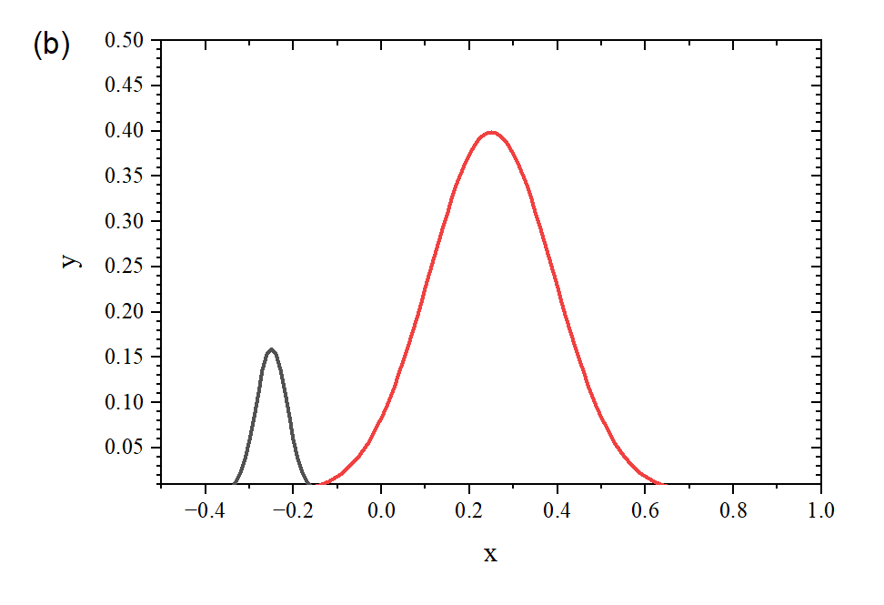
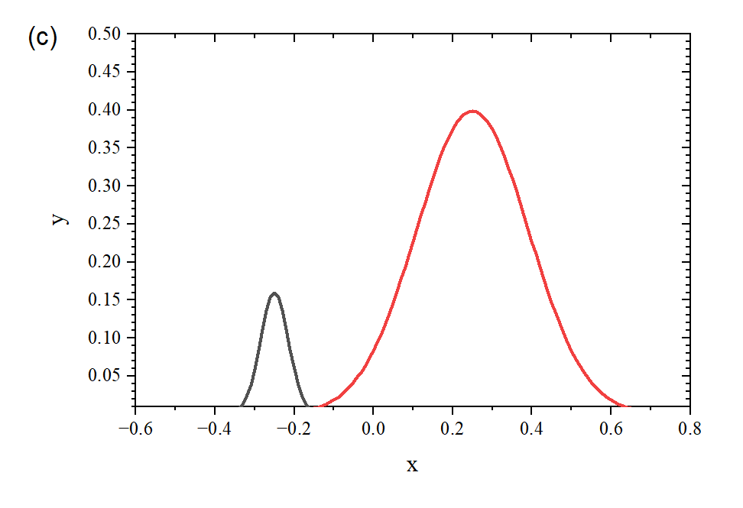
画面平衡
阿恩海姆视觉重量规则
视觉元素 | 视觉重量
位置 | 离中心越远越重
大小 | 越大越重
颜色 | 亮重于暗，鲜艳重于淡雅
孤立 | 独立于成群点线的孤立元素更重
兴趣 | 偏离读者预期的奇异点会格外重
  要让画面平衡
  要突出重点、表达点
  (a) 大小两个结构关于中心对称，导致图片重心偏右
  (b) 以大结构为中心对称，导致图片重心偏左
  (c) 适当将(a)的对称中心向左偏移，使得整体重心居于中心线

Slide 21
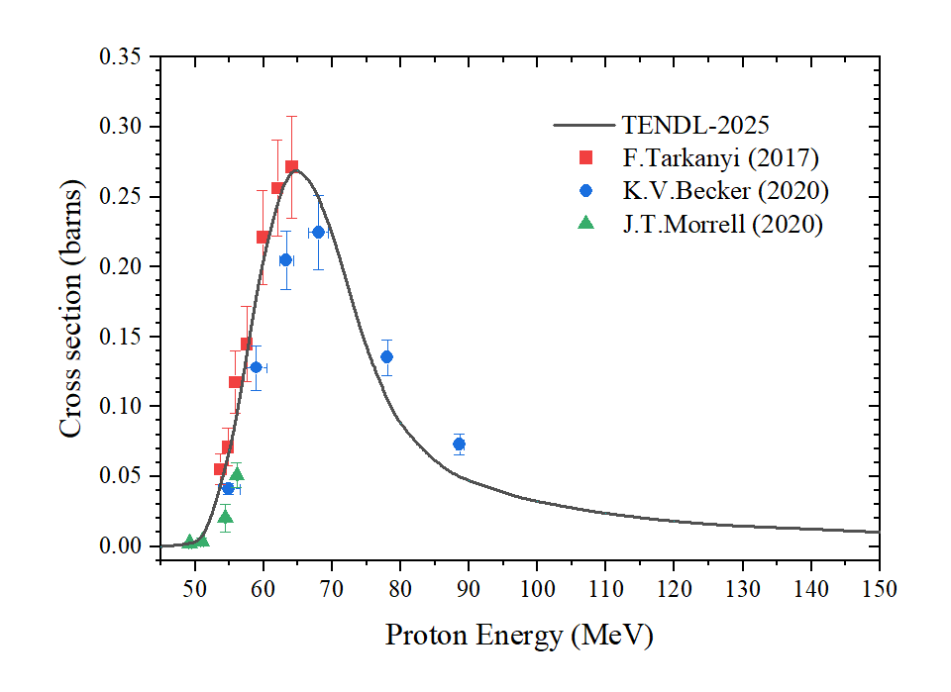
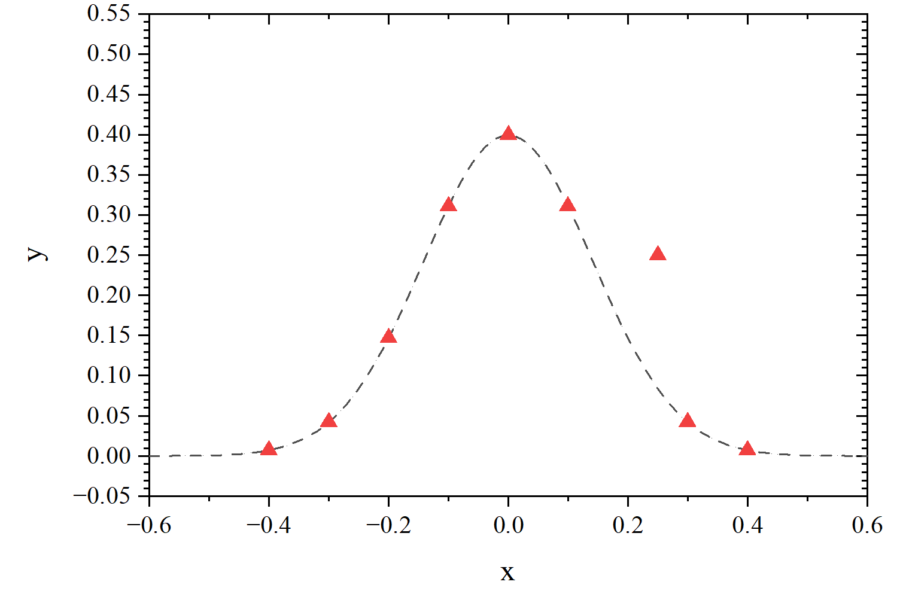
画面平衡
阿恩海姆视觉重量规则
视觉元素 | 视觉重量
位置 | 离中心越远越重
大小 | 越大越重
颜色 | 亮重于暗，鲜艳重于淡雅
孤立 | 独立于成群点线的孤立元素更重
兴趣 | 偏离读者预期的奇异点会格外重
  要让画面平衡
  要突出重点、表达点
  对于关键数据，加粗加大表达
  关键曲线不要放在边缘
  如果单一结构必须呈现不对称状态？
  使用图例等其他元素平衡
  如果单一数据偏离预期，会成为视觉重心；需要准备合理解释

Slide 22



节奏与周期
  重复出现天然带有周期性延拓的联想
  对于表示束流脉冲时可以利用
单周期呈现
多周期呈现
快开关磁铁分束原理

Slide 23

科研绘图配色
“色彩是艺术中最具相对性的媒介”；"只要面积恰当，任何颜色都能与任何颜色相配"
——阿尔伯斯（Josef Albers）于包豪斯

Slide 24




配色目标
明度对比
色相对比
高的可分辨性
颜色的调和美观
  1. 字体和背景颜色要有明暗对比
  2. 点、线的颜色可同时利用两种对比
字体颜色选择

Slide 25












配色目标
高彩度：
适合小面积/线/点
低彩度：
适合大面积/范围
考虑了白内障、弱视、老年视觉退化
高的可分辨性
颜色的调和美观

Slide 26


配色目标
色彩对比 | 效果
同类色 | 柔弱、含蓄
类似色 | 柔和、素净
邻近色 | 和谐、丰富
中差色 | 明快、活跃
对比色 | 强烈、醒目
互补色 | 跳跃、刺激
高的可分辨性
颜色的调和美观
  科研绘图一般不用类似、同类
  邻近色尽量拉开距离，且利用明暗区分
Origin默认
点线图
柱状图

Slide 27

小结
图形是发现的工具，不只是表达的工具；
——贝尔坦
自然喜欢简单性，不会响应于多余原因的侈谈。
——牛顿
多样统一原则、和谐原则、清晰原则
——费希纳
The first principle is that you must not fool yourself — and you are the easiest person to fool.
——Feynman

Slide 28
谢谢聆听
欢迎提问！
感谢批评指正！
邓亦凡
2026年9月23日于东莞

